Slide 1
Один пояс – один путь
ИИЦ- Научная библиотека представляет виртуальную выставку

Slide 2
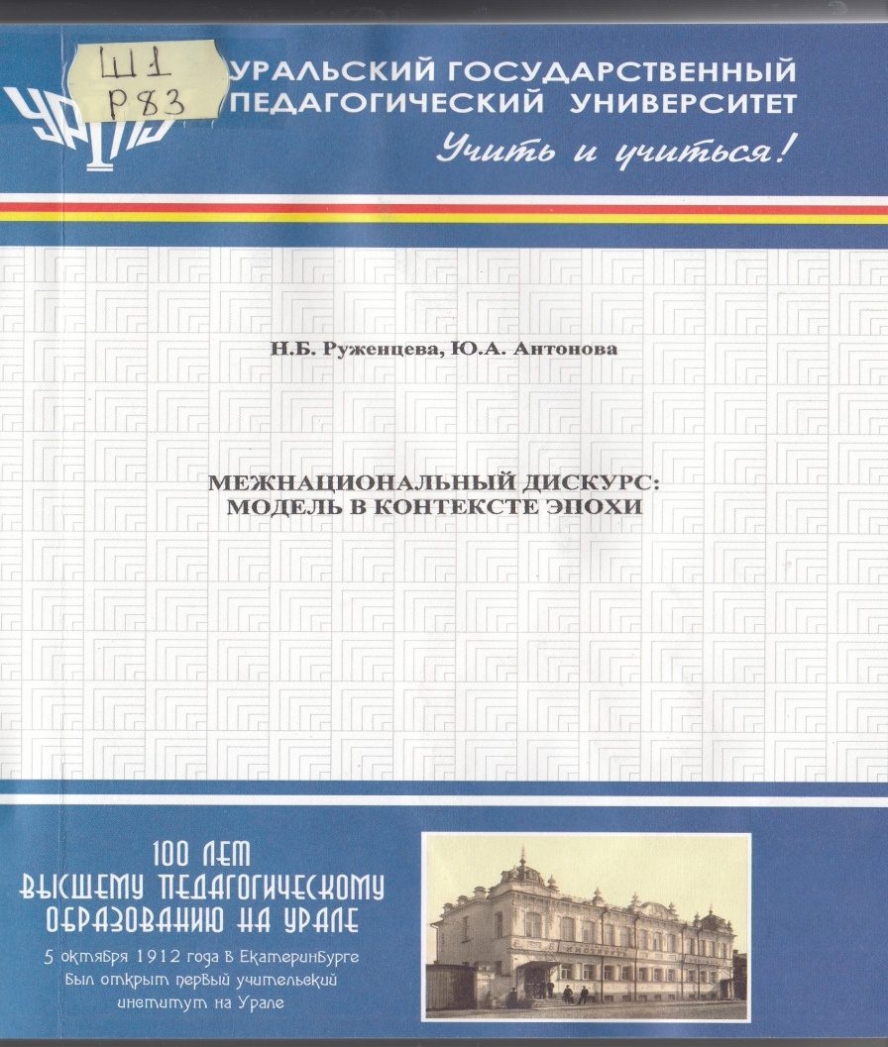
Руженцева Наталья Борисовна Межнациональный дискурс: модель в контексте эпохи монография / Н. Б. Руженцева, Ю. А. Антонова ; [б. и.], 2013. — 291 с. — Библиогр. в конце гл. <URL: http://elar.uspu.ru/handle/uspu/5954>.
Монография является попыткой ее авторов представить современную российскую речевую ситуацию в аспекте межнационального взаимодействия.

Slide 3
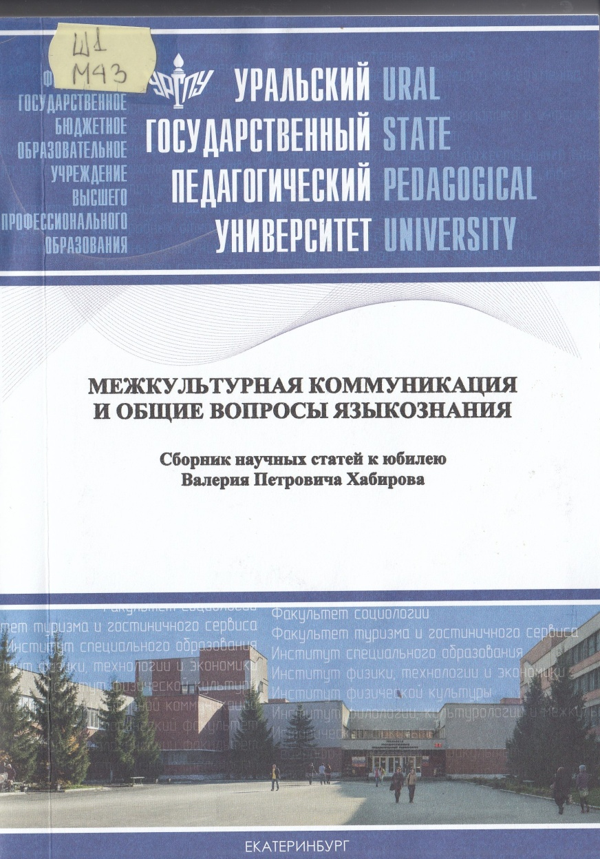
Межкультурная коммуникация и общие вопросы языкознания: сборник научных статей к юбилею профессора кафедры английской филологии и сопоставительного языкознания УрГПУ Валерия Петровича Хабирова / Урал. гос. пед. ун-т, Ин-т иностр. яз., Каф. англ. филологии и сопоставител. языкознания ; [под ред. Н. В. Сандаловой]. — Екатеринбург : [б. и.], 2014. — 257 с.
В сборник вошли статьи, присланные коллегами, аспирантами, учениками и последователями выдающегося деятеля современного языкознания, кандидата филологических наук, профессора кафедры английской филологии и сопоставительного языкознания Валерия Петровича Хабирова в честь его 70-летнего юбилея.

Slide 4
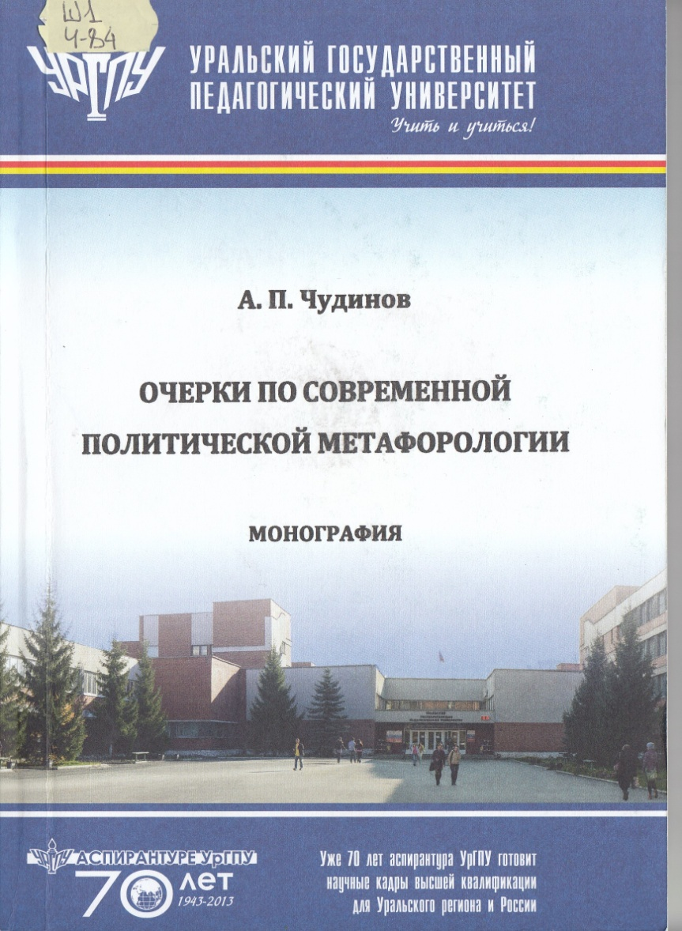
Чудинов Анатолий Прокопьевич. Очерки по современной политической метафорологии [Текст] : монография / А. П. Чудинов; Урал. гос. пед. ун-т. — Екатеринбург : [2013. — 175 с. : ил. — Библиогр.: с. 158-175. —URL: http://elar.uspu.ru/handle/uspu/5959.
Монография посвящена когнитивно - дискурсивному исследованию закономерностей метафорического моделирования в современной политической коммуникации.

Slide 5
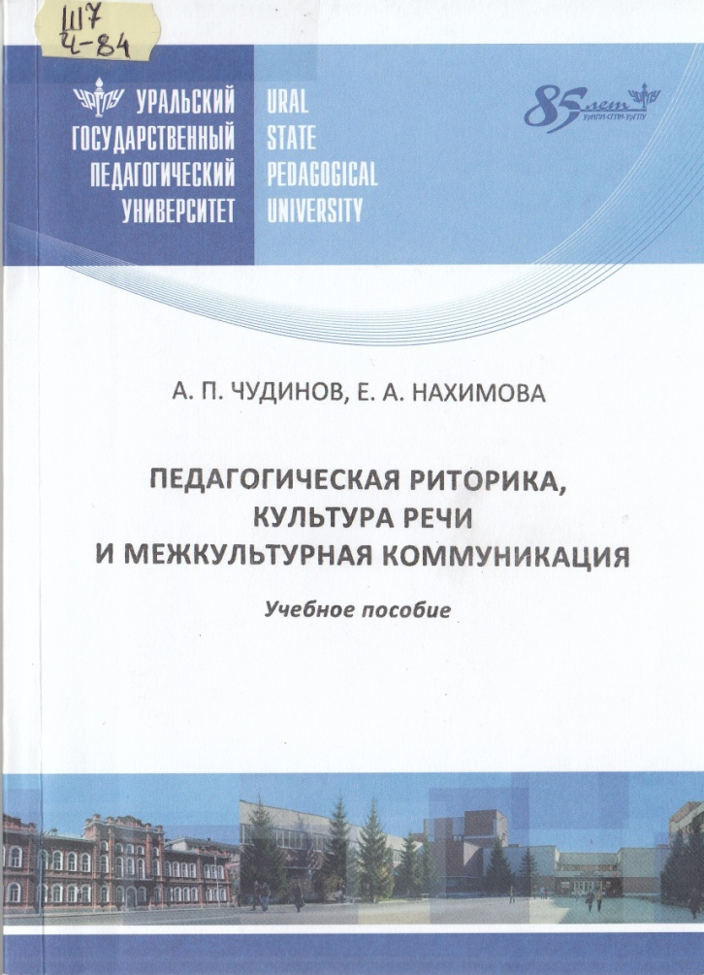
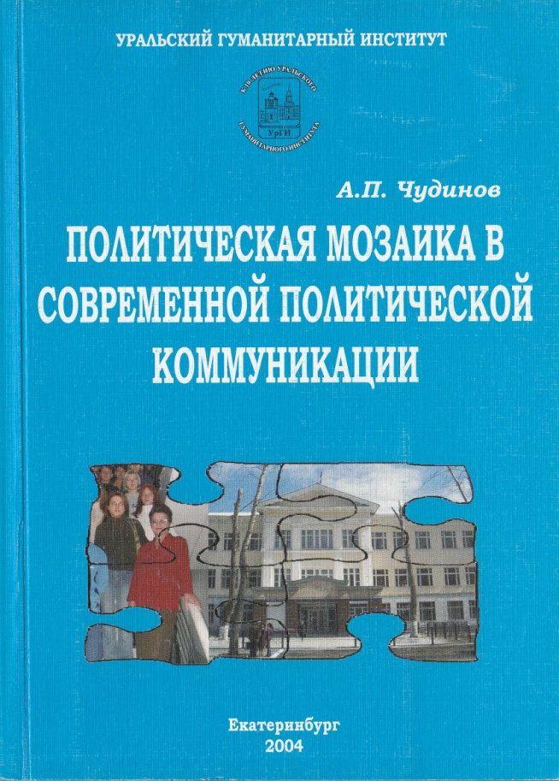
Чудинов Анатолий Прокопьевич. Метафорическая мозаика в современной политической коммуникации: Монография . - Екатеринбург: Уральский гуманитарный институт, 2004.- 206 с.
Чудинов Анатолий Прокопьевич. Педагогическая риторика, культура речи и межкультурная коммуникация [Текст] : учебное пособие / А. П. Чудинов, Е. А. Нахимова ; Урал. гос. пед. ун-т. — Екатеринбург : [б. и.], 2016. — 134 с.

Slide 6
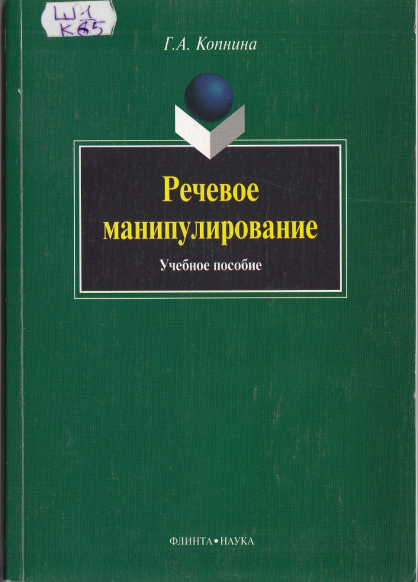
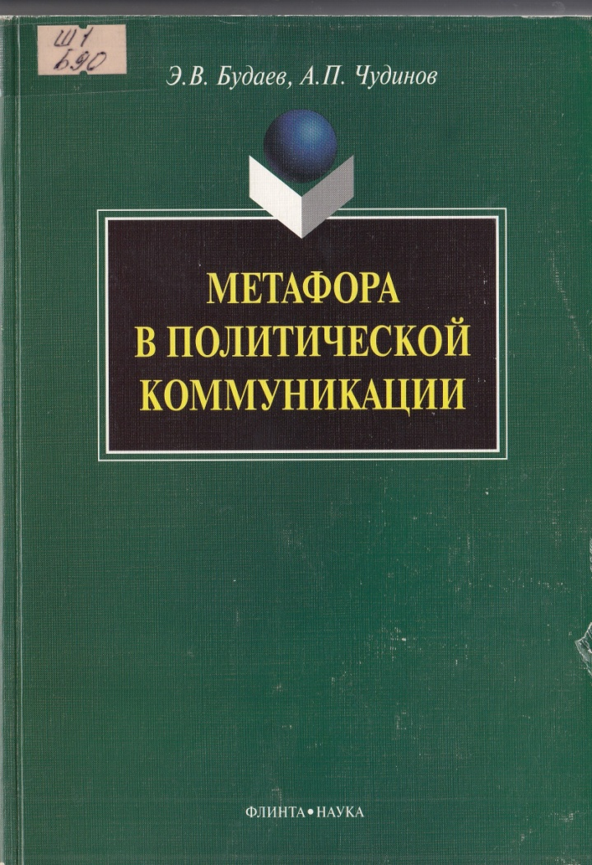

Slide 7
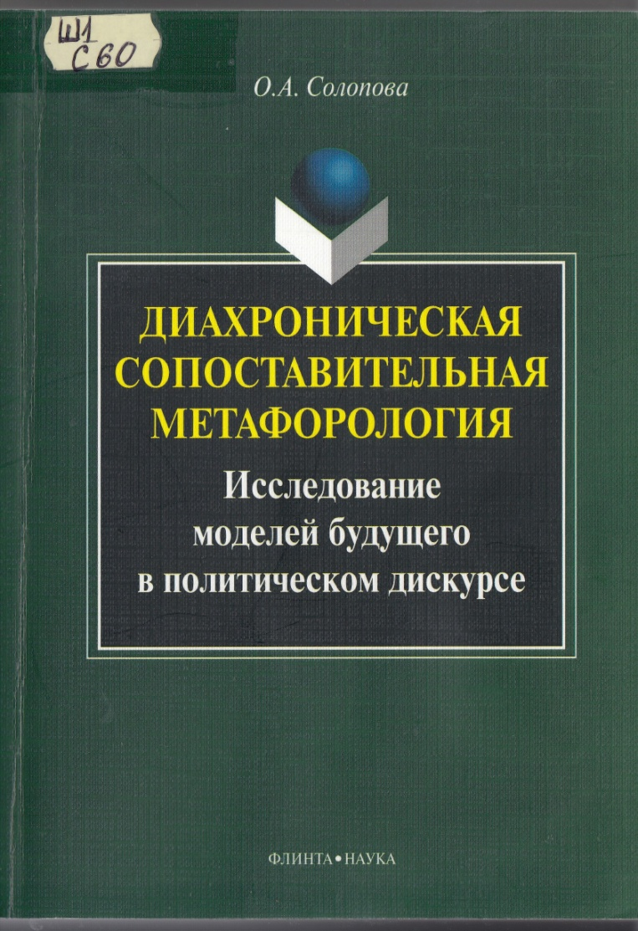
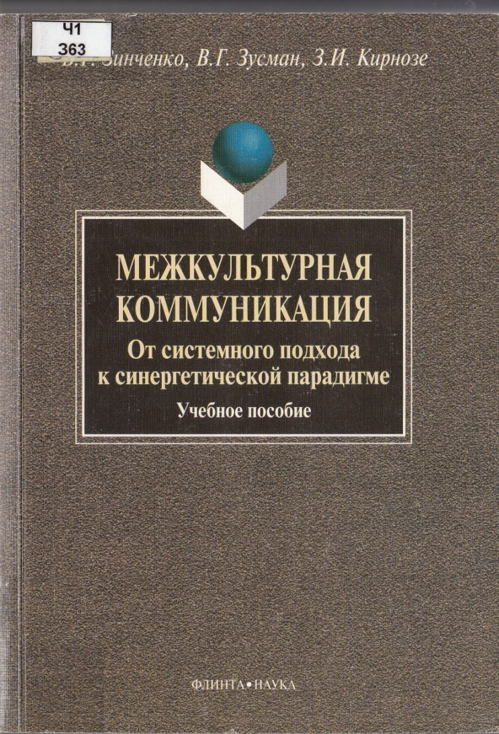
Зинченко, Виктор Георгиевич. Межкультурная коммуникация. От системного подхода к синергетической парадигме: учеб. пособие / В. Г. Зинченко, В. Г. Зусман, З. И. Кирнозе. — М. : Влинта: Наука, 2007. — 224 с.
Солопова, Ольга Александровна. Диахроническая сопоставительная метафорология. Исследование моделей будущего в политическом дискурсе : монография / О. А. Солопова. — Москва : ФЛИНТА : Наука, 2015. — 310 с

Slide 8
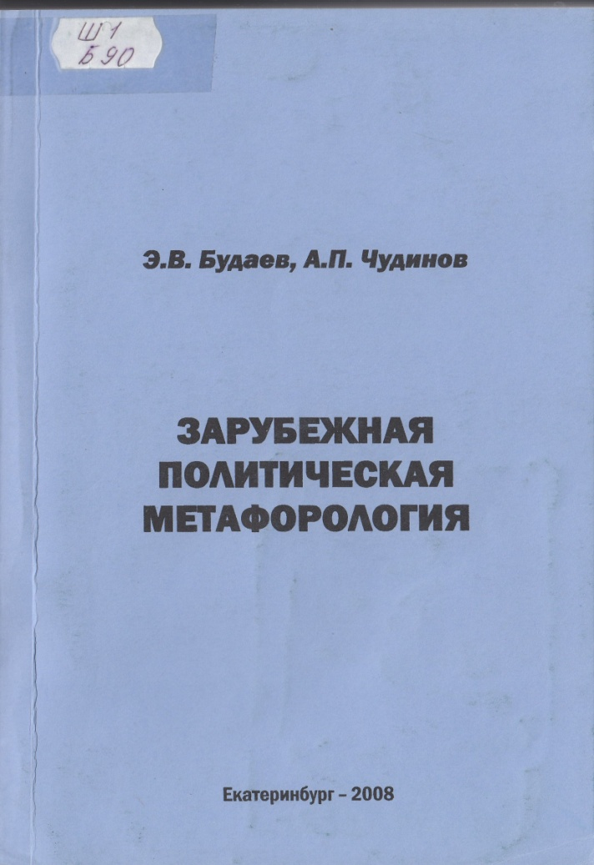
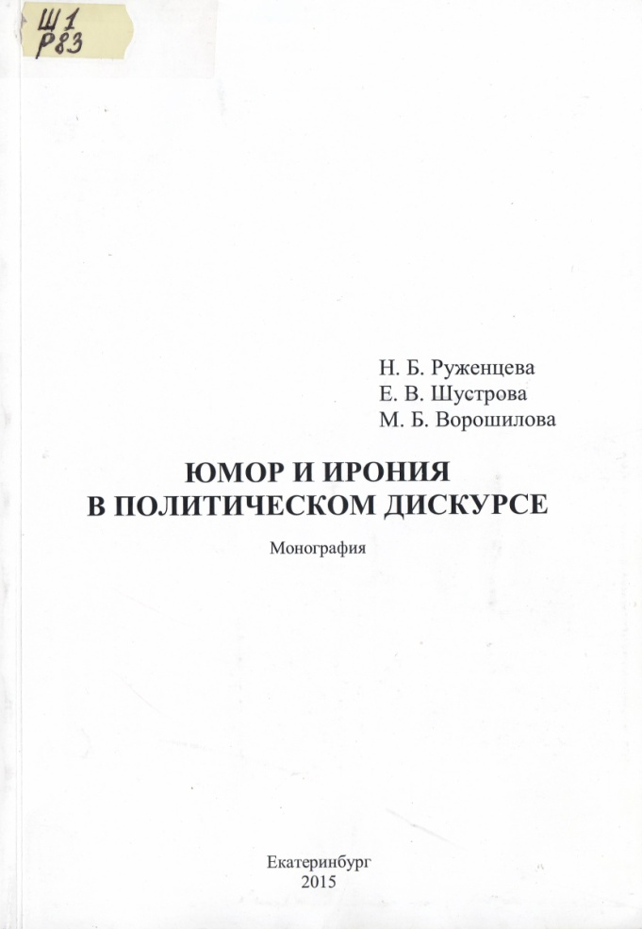
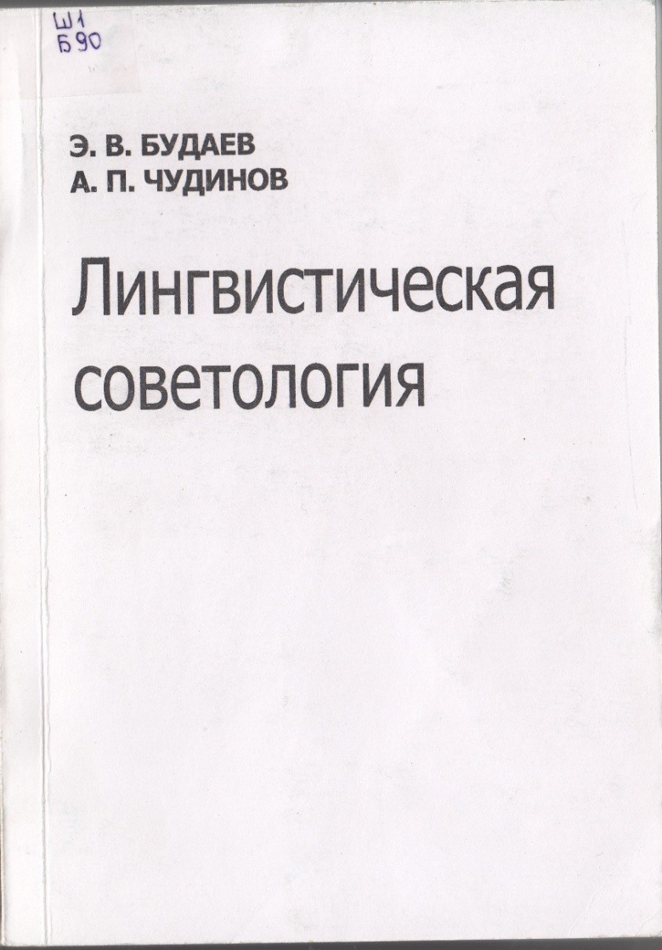

Slide 9
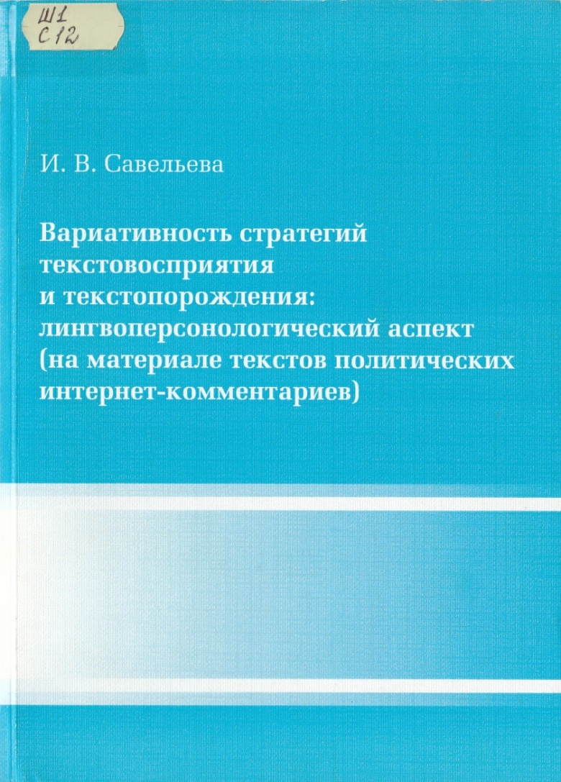
Вариативность стратегий текстовосприятия и текстопорождения: лингвоперсонологический аспект (на материале текстов политических интернет-комментариев) : монография / И. В. Савельева ; Кемеров. гос. ун-т. — Кемерово 2015. — 220 с.
В монографии рассматриваются вопросы, связанные с восприятием и порождением текста. Исследование выполнено на стыке политической лингвистики, лингвоперсоналогии и психолингвистики.

Slide 10
Садохин, Александр Пертович. Введение в теорию межкультурной коммуникации / А.П.Садохин. — М. : Высш.шк., 2005. — 310с.
Анисимова, Елена Евгеньевна. Лингвистика текста и межкультурная коммуникация на материале креолизованных текстов : Учеб.пособие для студентов фак.иностр.яз.вузов / Е.Е.Анисимова. — М. : Академия, 2003. — 128с.

Slide 11
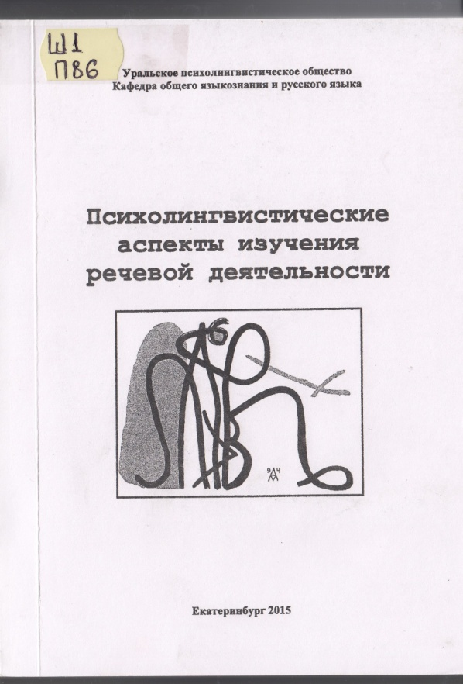
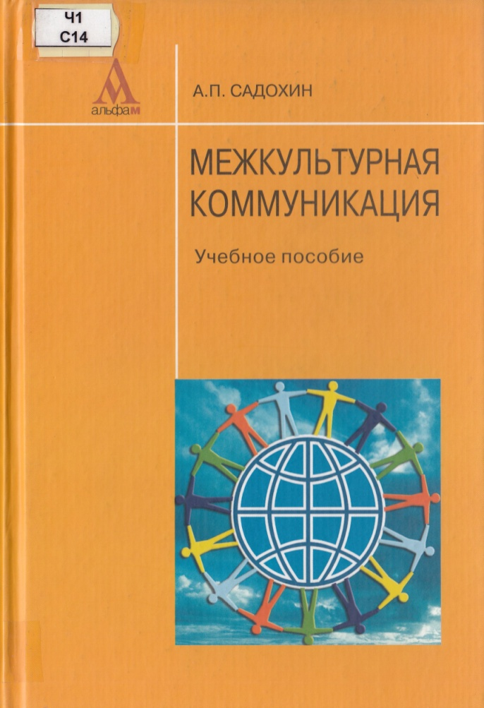
Психолингвистические аспекты изучения речевой деятельности : труды Уральского психолингвистического общества. Выпуск 13 / Урал. гос. пед. ун-т, Урал. психолингвист. об-во, Каф. общ. языкознания и рус. яз. ; [отв. ред. Т. А. Гридина]. — Екатеринбург : [б. и.], 2015. — 285 с
Садохин, Александр Пертович. Межкультурная коммуникация : учеб. пособие для вузов по дисциплине "Культурология" / А. П. Садохин. — М. : Альфа-М: ИНФРА-М, 2006. — 288 с.

Slide 12
